Slide 1
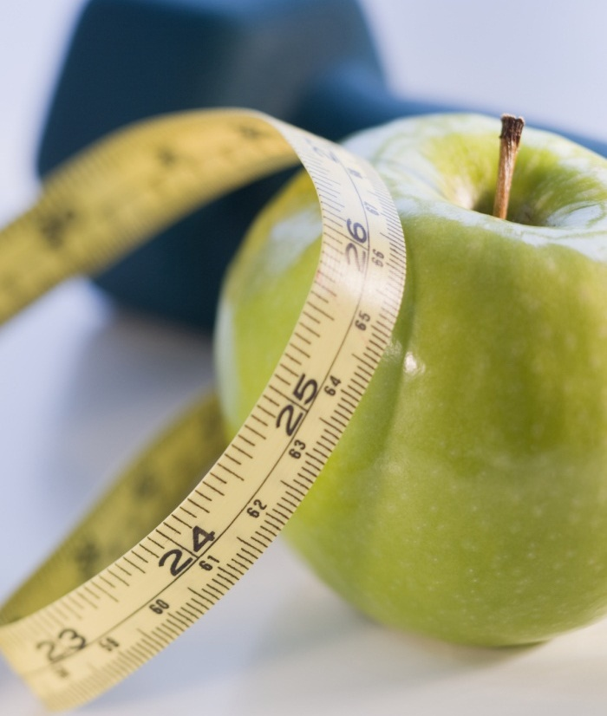
تسويق الخدمات
المحاضرة الأولى :
ماهية تسويق الخدمات

Slide 2
تعريف الخدمات
هي نشاط أو أداء غير ملموس يحدث من خلال عملية تفاعل هادفة إلى تلبية توقعات العملاء وإرضائهم وقد تكون هذا العملية مقترنة بمنتج مادي ملموس لكن انتاجها هو أساساً غير ملموس وعند عملية الاستفادة منها ليس بالضرورة ينتج عنها نقل للملكية.

Slide 3
الخصائص الرئيسية للخدمات (الفرق بين الخدمة والسلعة)
تتميز الخدمات باللاملموسية.
التلازميه
الاختلاف والتنافر
الهلامية والفناء
عدم حصول المشتري على ملكية الخدمة.

Slide 4
درجات اللاملموسية
خدمات تتميز بعدم الملموسية الكاملة (كالأمن والمتاحف والحماية..)
خدمات تعطي قيمة مضافة للشيء الملموس (كالتأمين والدراي كلين)
خدمات توفر شيء مادي ملموس (كخدمات المالية والعقارات والخدمات البريدية..)

Slide 5
البرامج التسويقية لمعالجة التذبذب في الطلب
نوع الصناعة | البرامج التسويقية
الخطوط الجوية | عمل جدول أسعار خاصة في المواسم التي يقل فيها الطلب (كتخفيض السعر للعائلات ..)
الفنادق | وضع جدول أسعار خاصة للمجموعات والمواسم التي يقل فيها الطلب
الهواتف | عمل جدول أسعار خاصة للمكالمات الليلية ومكالمات الأعياد والعطل
الصالونات | عمل جدول أسعار خاصة بالمواعيد المسائية

Slide 6
أسئلة 1/من خلال استعراضك لسمات وخصائص الخدمة ، بيني أوجه الاختلاف بين السلعة والخدمات ؟ 2/قومي بإعداد قائمة لجميع أنواع الخدمات التي استخدمتها خلال الأسبوع الماضي ؟ ووضحي خطوات حصولك على هذه الخدمة؟

